Slide 1
RCG 1036
ANATOMIA TOPOGRÁFICA APLICADA À FISIOTERAPIA
Pelve óssea e períneo
Prof. Dr. Luís Fernando Tirapelli

Slide 2
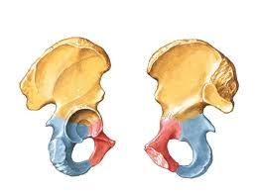
Osso do quadril: ílio, ísquio e púbis Principais acidentes ósseos
Tu
Fa
C
IIMa
IIMe
EIsq
T
FOb

Slide 3
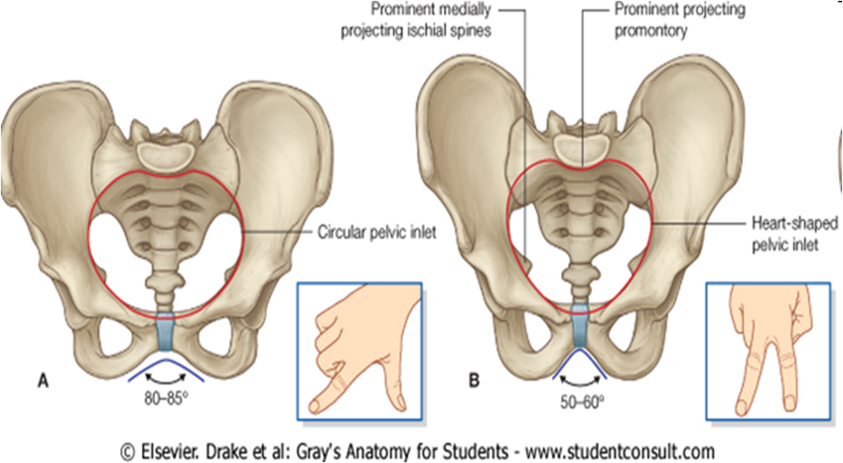
Osso do quadril Feminino e masculino
Ângulo subpúbico

Slide 4
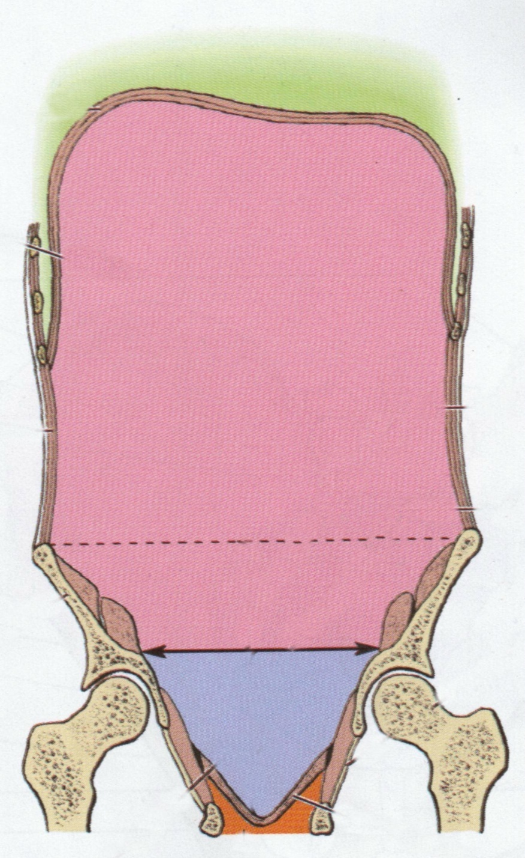
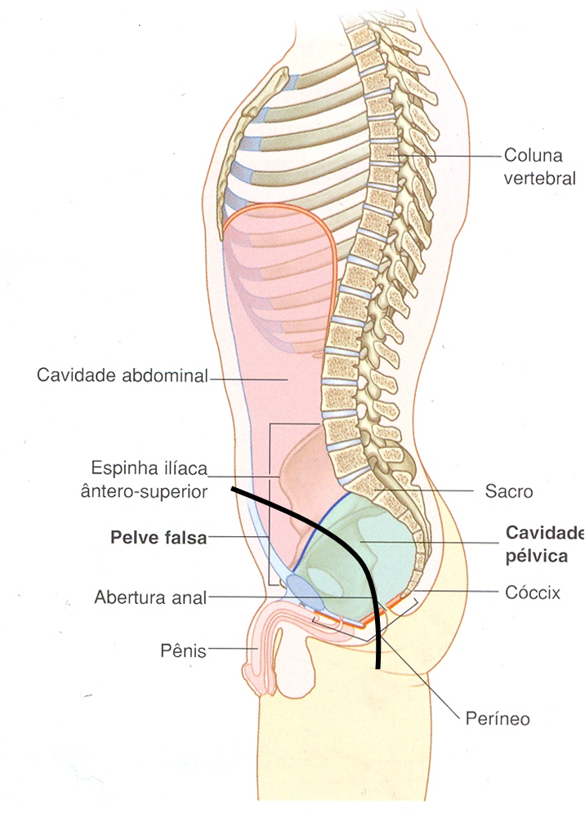
LIMITES
Pelve maior
Pelve menor
Diafragma pélvico
Períneo

Slide 5
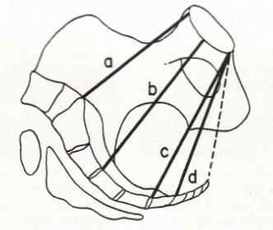
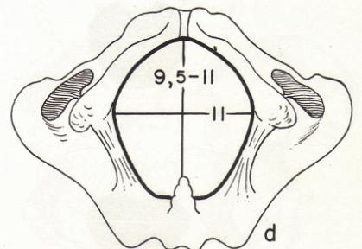
Diâmetros pélvicos
Diâmetros A-P
1) Anatômico – 11cm
2) Conjugado verdadeiro - 10cm
3) Conjugado diagonal – 13cm
Avaliação da proporção céfalo-pélvica
Distância interespinhal
10cm
Distância pubococcígea
9 -10cm

Slide 6
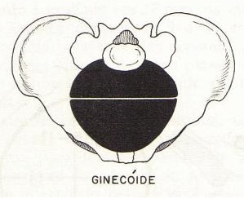
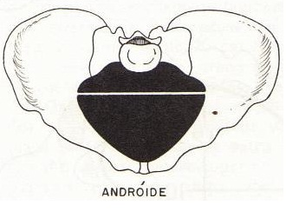
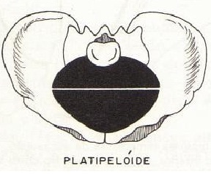
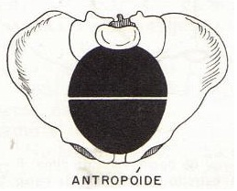
Tipos de pelve

Slide 7
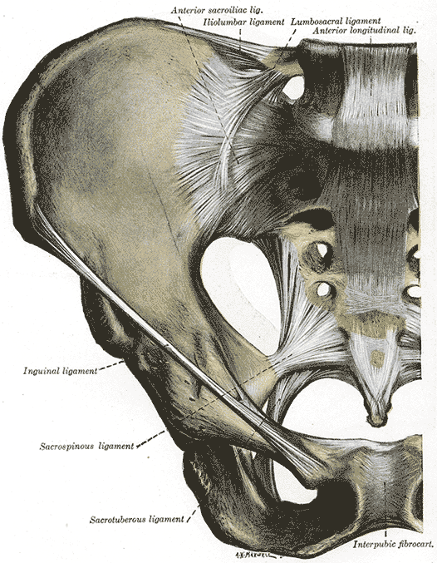
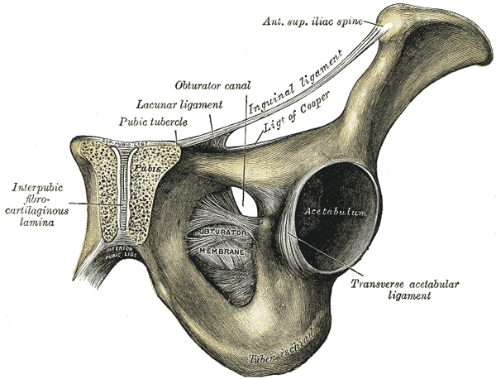
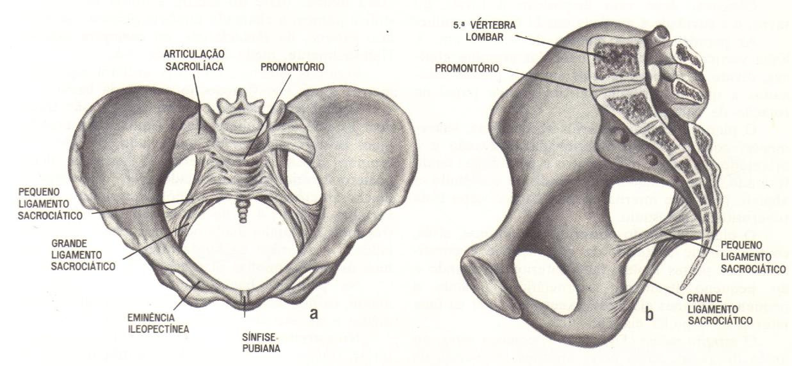
Ligamento inguinal Membrana obturatória e canal obturatório Ligs sacro-espinhal e sacrotuberal
FIMa
FIMe
Lig. SE
Lig. ST

Slide 8
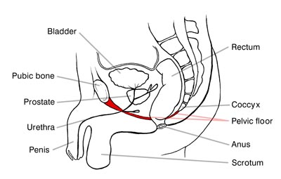
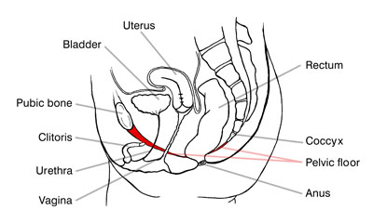
Assoalho pélvico

Slide 9
Masculino

Slide 10
Feminina

Slide 11
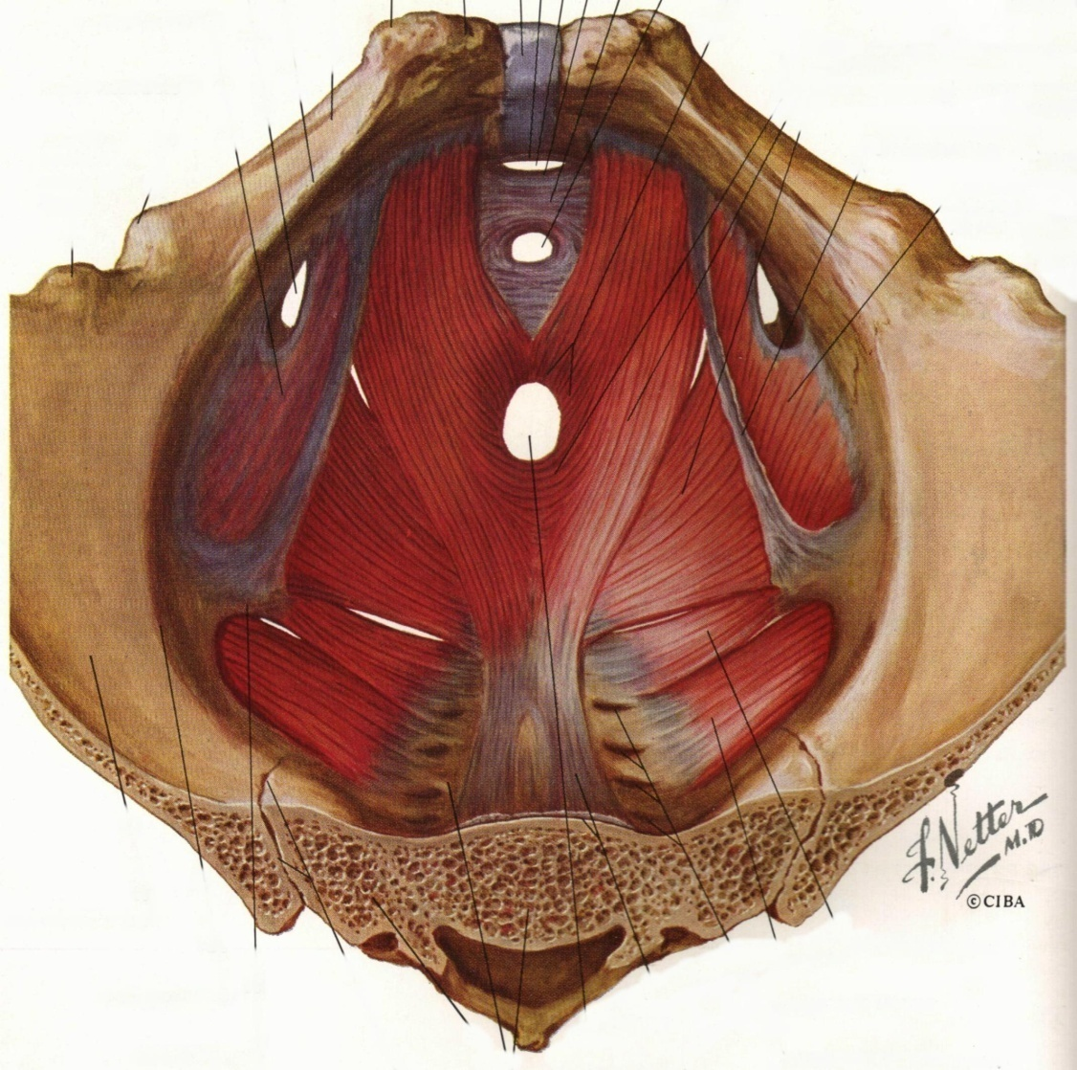
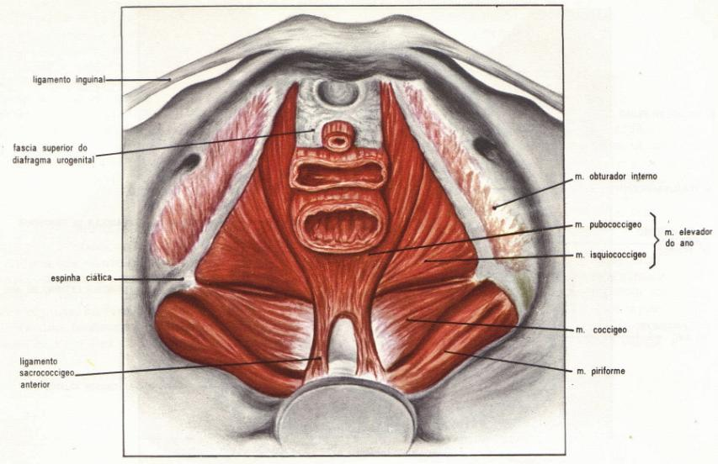
ASSOALHO OU DIAFRAGMA PÉLVICO: músculo levantador do ânus e músculo coccígeo
PR
HAR
PCo
ICo
Co

Slide 12
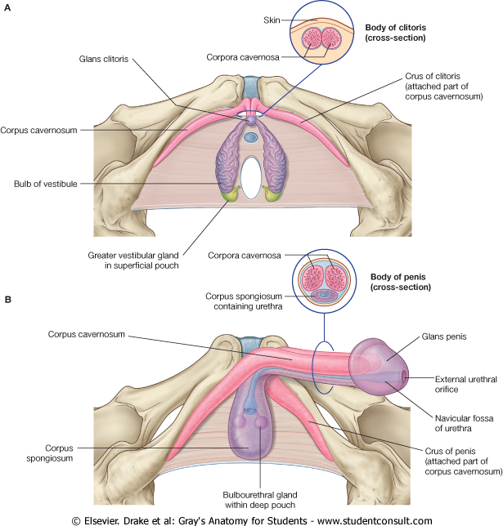
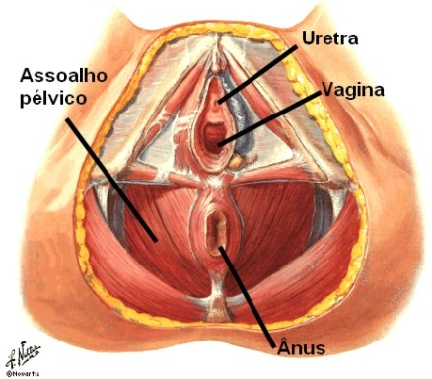
Região perineal no sexo feminino
Trígono urogenital
Esp. Sup. Períneo
Esp. Prof. Períneo

Slide 13
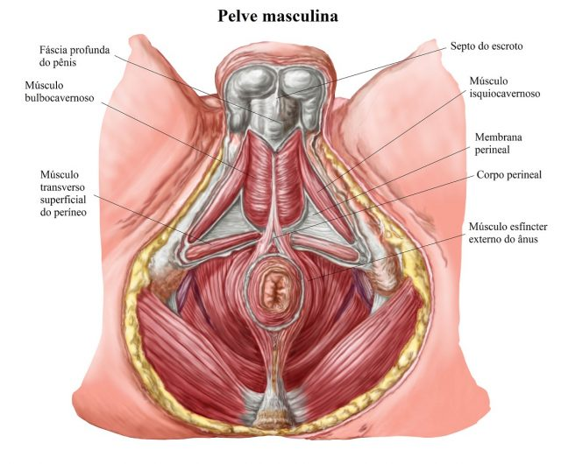
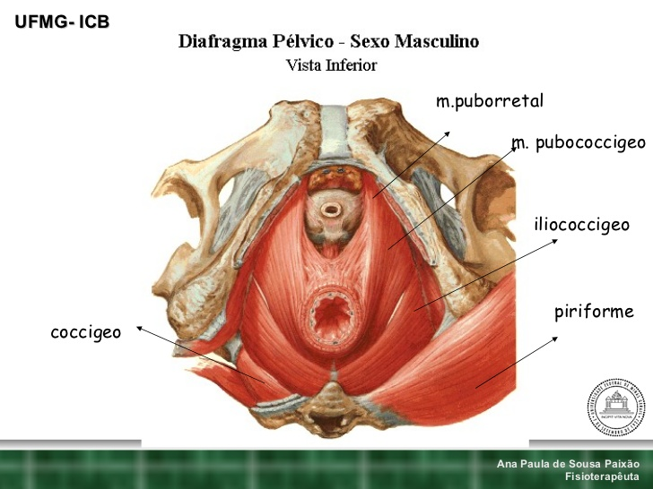
Região perineal no sexo masculino
Esp. Sup. Períneo
Esp. Prof. Períneo
Trígono urogenital
Trígono anal

Slide 14
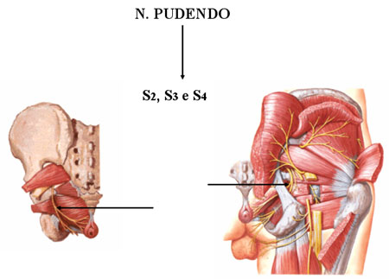
O nervo pudendo

Slide 15
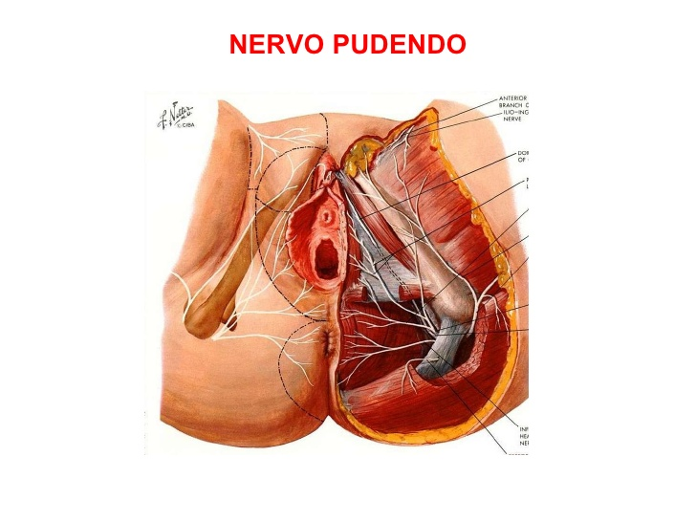
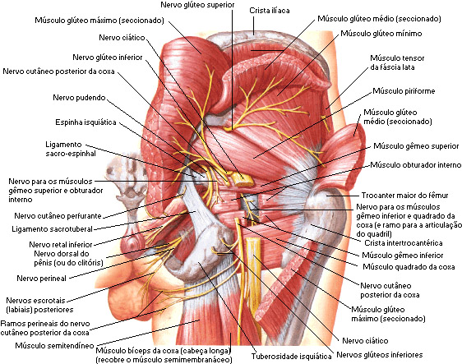
Plexo sacral e coccígeo

Slide 16
RESUMO
Pelve óssea: acidentes;
Diafragma pélvico;
Períneo: espaço superficial e profundo.

Slide 17
REFERÊNCIAS BIBLIOGRÁFICAS
Aumüller, G. Anatomia. 1ª ed, Rio de Janeiro: Guanabara Koogan S.A., 2009.
Drake, R.L., Vogl, W., Mitchell, A.W.M. Gray׳s. Anatomia para estudantes.
1ª ed. Rio de Janeiro: Elsevier Editora Ltda, 2005.
Gardner, Gray e O׳Rahilly. Anatomia.
4ª ed, Rio de Janeiro: Guanabara Koogan S.A., 1978.
Gray׳s. Anatomia. A base anatômica da prática clínica. 40ª ed. Rio de Janeiro: Elsevier Editora Ltda, 2010.
Moore, K.L.; Dalley, A.F. Anatomia orientada para a clínica.
6ª ed, Rio de Janeiro: Guanabara Koogan S.A., 2011.
Snell, R.S. Anatomia clínica para estudantes de medicina. 5ª ed, Rio de Janeiro: Guanabara Koogan S.A., 1999.

